Slide 1
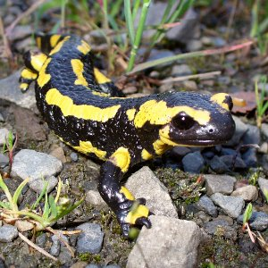
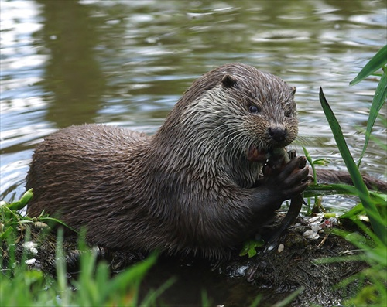
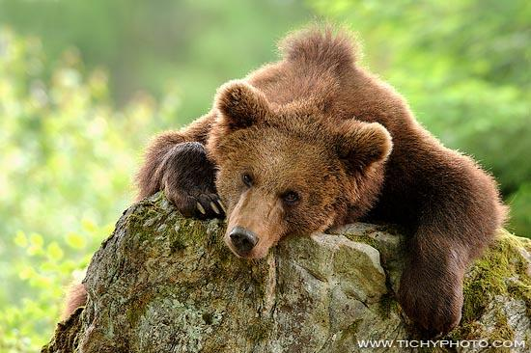
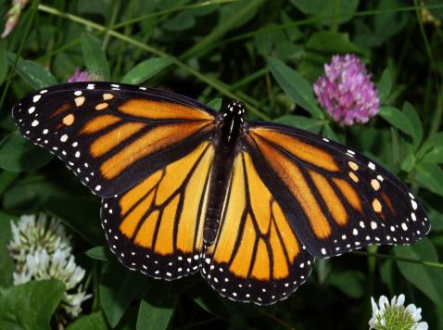
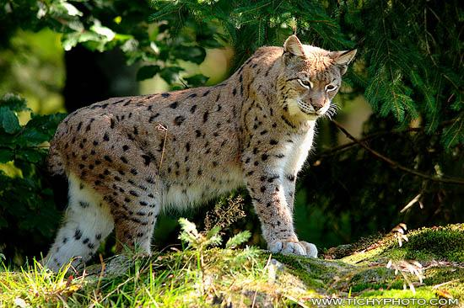
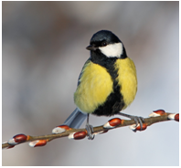
Najzaujímavejší zástupcovia slovenskej fauny

Slide 2
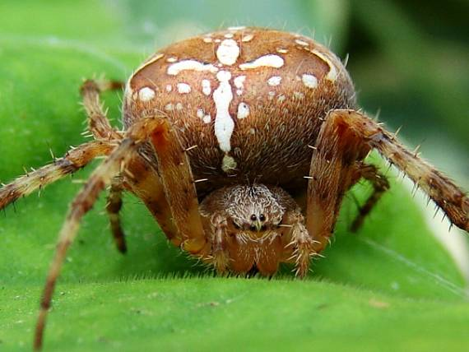
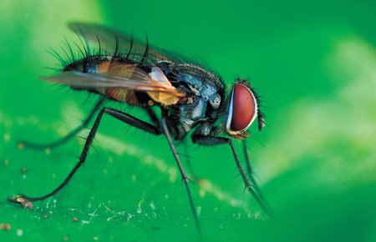
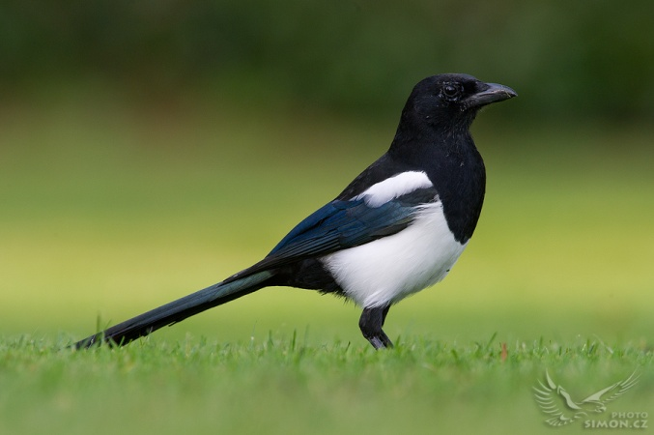
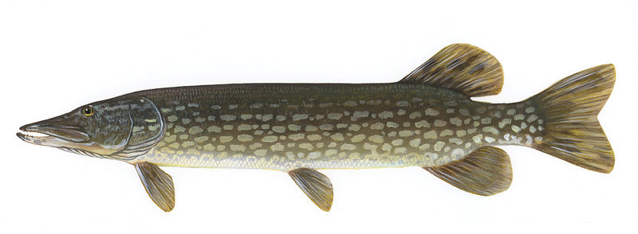
Prehľad živočíšnych druhov
Na Slovensku máme okolo 28 800 druhov živočíchov.
Z tohto počtu je:
11000 druhov hmyzu,
942 druhov pavúkovcov,
cez 90 druhov rýb,
18 druhov obojživelníkov,
12 druhov plazov,
351 druhov vtákov,
86 druhov cicavcov...
Z týchto druhov je 769 chránených.

Slide 3
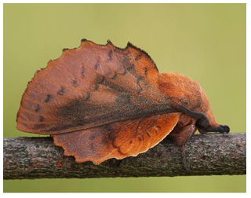
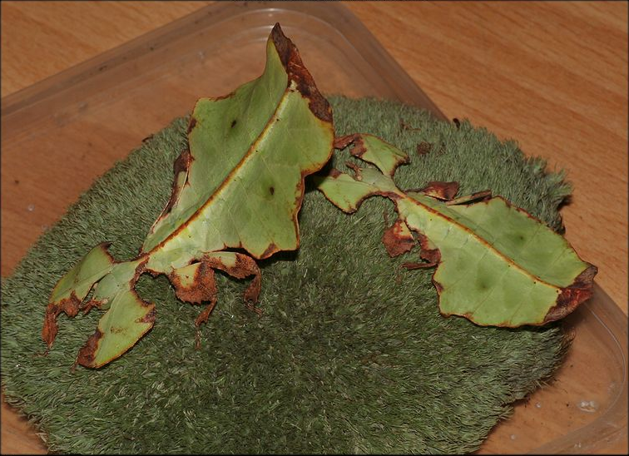
Bezstavovce
Najdokonalejšie mimikry: Priadkovec ovocný
Výskyt: v lesných oblastiach, ovocných sadoch a záhradách
Prispôsobenie: nielen stavbou tela, tvarom krídel a ich sfarbením, ale aj žilnatinou sa podobá tento motýľ na suchý list
VS
Najdokonalejšie mimikry: Listovka zelená
Výskyt: Indomalajská oblasť.
Prispôsobenie: je také dokonalé, že na strome ju nájsť je takmer nemožné

Slide 4
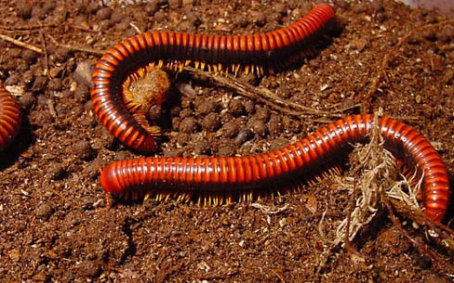
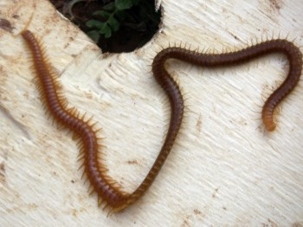
Živočích s najväčším počtom nôh: Mnohonožka
Výskyt: Slovensko
Popis: má valcovité telo, ktoré tvorí asi 30 článkov, každý článok má okrem prvých troch dva páry nôh, čo môže u najväčších exemplárov predstavovať vyše 100 nôh.
Stonožka s najväčším počtom nôh: Himantarium gabrielis
Výskyt: Indomalajská oblasť
Opis: môže dosahovať 22cm, má svetložltú farbu a okolo 177 párov nôh

Slide 5
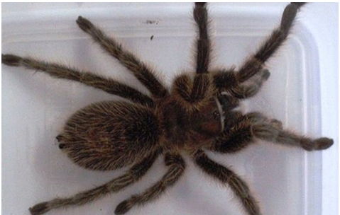
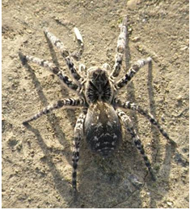
Najväčší pavúk v Európe: Strehúň škvrnitý
Výskyt: teplé oblasti Slovenska
Popis: telo má dlhé 3,2 cm, rozpätie nôh približne 7 cm
3,2 cm
9 cm
Najväčší pavúk: Vtáčkar
Výskyt: tropické lesy
Popis: telo má dlhé 9 cm, s roztiahnutými nohami meria 28cm.

Slide 6
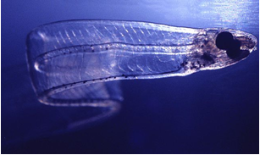
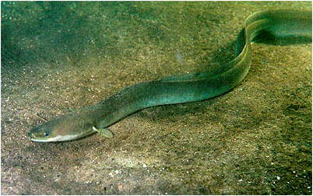
Stavovce
Ryba prekonávajúca najväčšiu vzdialenosť: úhor európsky
Výskyt: prevažne Európa
Popis: typickým znakom je pretiahnuté, valcovité telo pripomínajúce hada, nemá brušnú plutvu, v sladkých vodách je sfarbený do tmava a koža sa javí bez šupín, v období trenia sa jeho farba mení na kovovostriebornú
Larva
Dospelá ryba

Slide 7
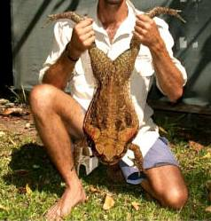
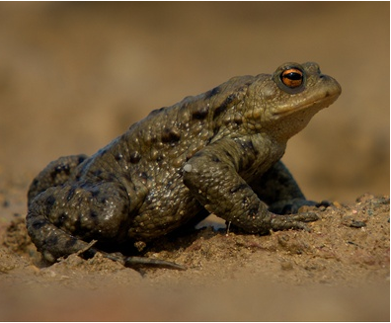
Najväčšia žaba: Ropucha bradavičnatá
Výskyt: Európa, Ázia, severná Afrika
Popis: dĺžku má 12 cm, má bradavičnatú kožu, na bokoch hlavy má jedové žľazy dožíva sa až 36 rokov.
Najväčšia žaba: skokan obrovský
Výskyt: niektoré rieky Kamerunu a Rovníkovej Afriky.
Popis: dospelé jedince dorastajú do dĺžky 36 cm (s natiahnutými nohami 90 cm) a majú hmotnosť 3,6 kg.

Slide 8
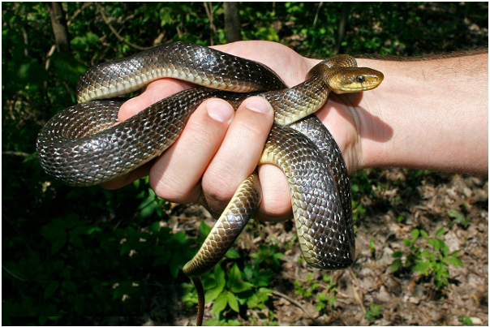
Najdlhší had: Užovka stromová
Výskyt: teplé lesy, kroviská, parky...
Popis: štíhle, svalnaté telo, niektoré exempláre merajú vyše 150 – 200 cm.
Najdlhší had : Pytón mriežkavý
Výskyt: juhovýchodná Ázia
Popis: žltým alebo svetlohnedým telom s tmavými znakmi, ktoré pripomínajú mriežky, môže dorastať do dĺžky 9,76 m.

Slide 9
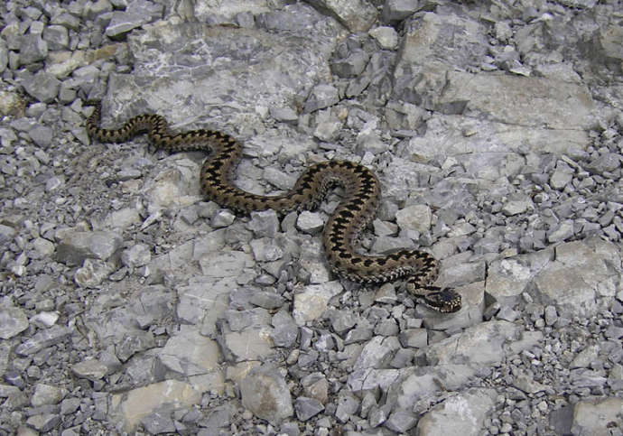
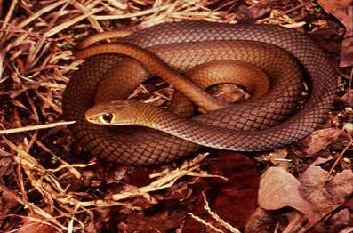
Najjedovatejší had na Slovensku: Vretenica severná
Výskyt: Slovensko, Anglicko... – je to najrozšírenejší had na svete
Popis: najzvyčajnejšie sfarbenie je sivé až modrosivé s výraznou kľukatou čiarou na chrbte, dosahujú dĺžku 60 – 70 cm
VS
Najjedovatejší had sveta: Neľútostný had alebo Taipan vnútrozemský
Výskyt: Austrália
Popis: dorastá do dĺžky 250 cm, mení farbu podľa ročného obdobia

Slide 10
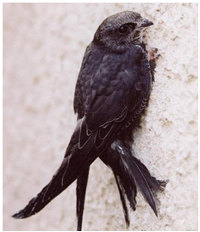
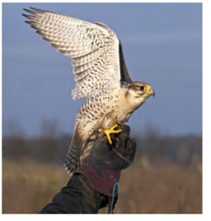
Najrýchlejší vták: Dážďovník obyčajný
Výskyt: Európa, Ázia, Afrika
Popis: má dlhé a ostro rezané krídla a vidlicovito rezaný chvost
Rýchlosť: 300 km/h
VS
Najrýchlejšie dravý vták: Sokol sťahovavý
Výskyt: Európa, Ázia...
Popis: silné nohy, na ktorých majú ostré pazúry, zahnutý zobák a veľké oči
Rýchlosť: 350 km/h

Slide 11
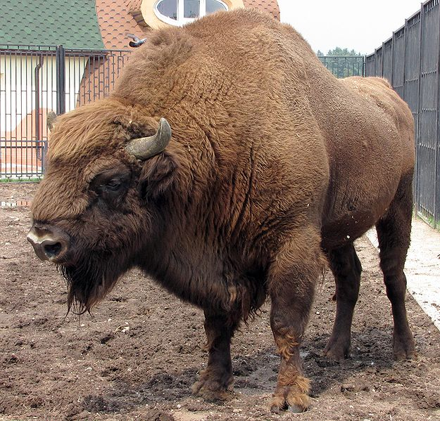
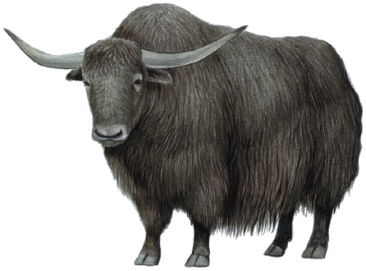
Najväčší suchozemský cicavec v Európe: zubor hrivnatý
Výskyt: Amerika, Slovensko /rezervácie/...
Popis: hmotnosť 1200 kg, dlhý je 2,7 m a v lopatkách môže dosahovať 2 m
Najväčší žijúci veľký cicavec: jak divý
Výskyt: Himaláje, Tibetská plošina
Popis: má hmotnosť okolo 1200 kg, dorastá do dĺžky 3-4 m, výšku v lopatkách má okolo 2 m.

Slide 12
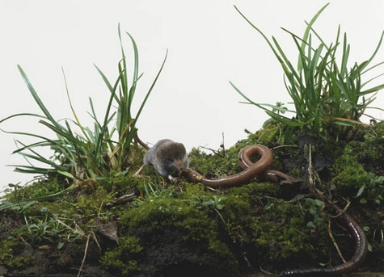
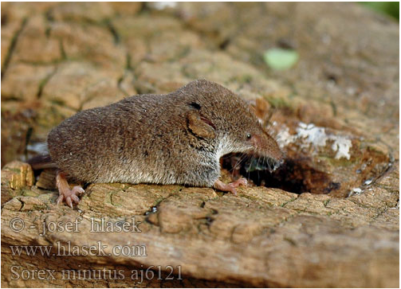
Najmenší cicavec na svete: piskor malý
Je taký malý že pri hľadaní potravy sa zmestí aj do podzemných chodbičiek od dážďoviek. Váži okolo 4 gramov.

Slide 13
Ďakujem za pozornosť
Hlavné zdroje:
Geografická encyklopédia Rekordy Slovenska- Príroda
Geografická encyklopédia Živý svet- Zvieratá
http://www.ntic.sk/ntic.php?adr=hady18
http://sk.wikipedia.org/wiki/Pyt%C3%B3n_mrie%C5%BEkovan%C3%BD
http://veda.sme.sk/c/5508143/letne-odhalenia-cesty-stahovavych-vtakov.html
Martin Malčák 9.S

